Slide 1
iOS Runtime
Mr.huangjian@foxmail.com

Slide 2
Runtime 简介
Runtime 简称运行时。
OC 就是运行时机制，其中最主要的是消息机制。
对于 C 语言，函数的调用在编译的时候会决定调用哪个函数。
对于 OC 而言，函数属于动态调用过程，在编译的时候并不能决定真正调用哪个函数，只有在真正运行的时候才会根据函数的名称找到对应的函数来调用。

Slide 3
- (BOOL)isKindOfClass:(Class)aClass;
- (BOOL)isMemberOfClass:(Class)aClass;
- (BOOL)conformsToProtocol:(Protocol *)aProtocol;
- (BOOL)respondsToSelector:(SEL)aSelector;
- (id)performSelector:(SEL)aSelector;
- (id)performSelector:(SEL)aSelector withObject:(id)object;
- (id)performSelector:(SEL)aSelector withObject:(id)object1 withObject:(id)object2;
+ (BOOL)instancesRespondToSelector:(SEL)aSelector;
+ (BOOL)conformsToProtocol:(Protocol *)protocol;
- (IMP)methodForSelector:(SEL)aSelector;
+ (IMP)instanceMethodForSelector:(SEL)aSelector;
- (id)forwardingTargetForSelector:(SEL)aSelector OBJC_AVAILABLE(10.5, 2.0, 9.0, 1.0);
- (void)forwardInvocation:(NSInvocation *)anInvocation OBJC_SWIFT_UNAVAILABLE("");
+ (BOOL)resolveClassMethod:(SEL)sel OBJC_AVAILABLE(10.5, 2.0, 9.0, 1.0);
+ (BOOL)resolveInstanceMethod:(SEL)sel OBJC_AVAILABLE(10.5, 2.0, 9.0, 1.0);
Warmming up

Slide 4
Runtime 相关文件
#import <objc/message.h>
#import <objc/runtime.h>
typedef struct objc_class * Class; // 代表一个类
typedef struct objc_method * Method; // 一个类型，代表着类定义中的一个方法
typedef struct objc_ivar * Ivar; // 代表实例(对象)的变量
typedef struct objc_category * Category; // 代表一个分类
typedef struct objc_property * objc_property_t; // 代表OC声明的属性
对对象进行操作的方法一般以object_开头
对类进行操作的方法一般以class_开头
对类或对象的方法进行操作的方法一般以method_开头
对成员变量进行操作的方法一般以ivar_开头
对属性进行操作的方法一般以property_开头开头
对协议进行操作的方法一般以protocol_开头

Slide 5
Runtime 作用
发送消息
方法调用的本质，就是让对象发送消息
#import <objc/message.h>
调用方法：
[obj method];
[obj performSelector:@selector(method)];
调用本质：
objc_msgSend(obj, @selector(method));

Slide 6
Runtime 作用
交换方法
使用场景: 系统自带的方法功能不够，给系统自带的方法扩展一些功能，并且保持原有的功能。
方式一: 继承系统的类，重写方法.
方式二: 使用Runtime，交换方法.
#import <objc/runtime.h>
+ (void)load {
OBJC_EXPORT Method class_getClassMethod(Class cls, SEL name);
OBJC_EXPORT Method class_getInstanceMethod(Class cls, SEL name);
OBJC_EXPORT void method_exchangeImplementations(Method m1, Method m2);
}

Slide 7
Runtime 作用
动态添加方法
使用场景: 当使用performSelector执行一个并不存在的方法时，编译不会报错，
但运行会报错，这时我们可以给这个类动态添加这个方法。
void my_method(id self, SEL sel) { }
/** 当一个对象调用未实现的方法，会调用这个方法处理,并且会把对应的方法列表传过来. */
+ (BOOL)resolveInstanceMethod:(SEL)sel {
if (sel == @selector(method)) {
// 添加方法的类, 添加方法的方法编号, 添加方法的函数实现（函数地址），
函数的类型，(返回值+参数类型) v 指 void, @ 指 对象->self, : 指 SEL->_cmd */
class_addMethod(self, @selector(method), my_method, "v@:");
}
return [super resolveInstanceMethod:sel];
}

Slide 8
Runtime 作用
给分类添加属性
使用场景: 系统自带的方法功能不够，给系统自带的方法扩展一些功能，并且保持原有的功能。
方式一: 继承系统的类，重写方法.
方式二: 使用Runtime，交换方法.
#import <objc/runtime.h>
+ (void)load {
OBJC_EXPORT Method class_getClassMethod(Class cls, SEL name);
OBJC_EXPORT Method class_getInstanceMethod(Class cls, SEL name);
OBJC_EXPORT void method_exchangeImplementations(Method m1, Method m2);
}

Slide 9
Runtime 方法整理
获取 aClass 类的所有成员属性(@property修饰的)和变量和其对应的数据类型
+ (void)classIvarList:(Class)aClass {
u_int count;
Ivar * ivars = class_copyIvarList(aClass, &count);
NSLog(@"Class's name: %@, Ivar's count: %d\n\n", NSStringFromClass(aClass), count);
for (int i = 0; i < count; i++) {
Ivar ivar = ivars[i];
NSString * ivar_name = [NSString stringWithUTF8String:ivar_getName(ivar)];
NSString * ivar_type = [NSString stringWithUTF8String:ivar_getTypeEncoding(ivar)];
NSLog(@"[%d]ivar_name : %@", i, ivar_name);
NSLog(@"[%d]ivar_type : %@\n\n", i, ivar_type);
}
free(ivars);
}

Slide 10
Runtime 方法整理
获取当前对象所有的成员属性(@property修饰的)及其对应的值、数据类型
- (void)objectAllProperty_Value_Type {
u_int count;
objc_property_t * properties = class_copyPropertyList(self.class, &count);
NSLog(@"Class's name: %@, Property's count: %d\n\n", self.class, count);
for (int i = 0; i < count; i++) {
objc_property_t property = properties[i];
NSString * propertyName = [NSString stringWithUTF8String:property_getName(property)];
NSString * propertyType = [NSString stringWithUTF8String:property_getAttributes(property)];
id propertyValue = [self valueForKey:(NSString *)propertyName];
NSLog(@"[%d]propertyName : %@", i, propertyName);
NSLog(@"[%d]propertyValue: %@", i, propertyValue);
NSLog(@"[%d]propertyType : %@\n\n", i, propertyType);
}
free(properties);
}

Slide 11
Runtime 方法整理
打印 aClass 类的所有方法及其对应的参数数据类型和返回值
+ (void)classMethodList:(Class)aClass {
u_int count;
Method * methods = class_copyMethodList(aClass,&count);
NSLog(@"Class's name: %@, Ivar's count: %d\n\n", NSStringFromClass(aClass), count);
for(int i = 0;i < count; i++) {
Method method = methods[i];
NSString *methodName = [NSString stringWithUTF8String:sel_getName(method_getName(method))];
NSString *methodType = [NSString stringWithUTF8String:method_getTypeEncoding(method)];
NSString *methodArgs = @(method_getNumberOfArguments(method)).stringValue;
NSLog(@"[%d]methodName : %@", i, methodName);
NSLog(@"[%d]methodArgs : %@", i, methodArgs);
NSLog(@"[%d]methodType : %@\n\n", i, methodType);
}
free(methods);
}

Slide 12
Runtime 面向切面编程
在软件业，AOP为Aspect Oriented Programming的缩写，意为：面向切面编程，通过预编译方式和运行期动态代理实现程序功能的统一维护的一种技术。AOP是OOP的延续，是软件开发中的一个热点，也是Spring框架中的一个重要内容，是函数式编程的一种衍生范型。利用AOP可以对业务逻辑的各个部分进行隔离，从而使得业务逻辑各部分之间的耦合度降低，提高程序的可重用性，同时提高了开发的效率。
在iOS中实现AOP的核心技术是Runtime,使用Runtime的Method Swizzling黑魔法，我们可以移花接木，在运行时将方法的具体实现添油加醋、偷梁换柱。
主要功能：日志记录，性能统计等。

Slide 13
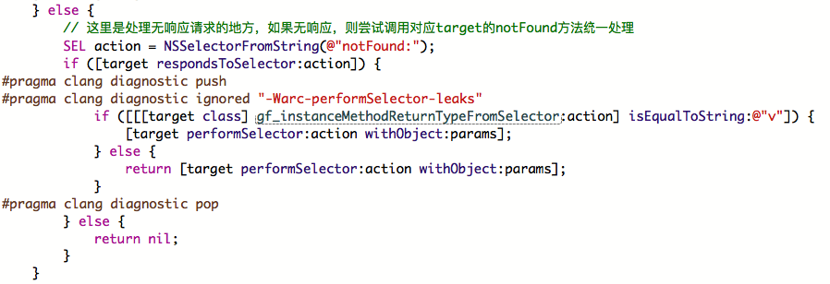
Runtime 在好玩友SDK中的应用

Slide 14
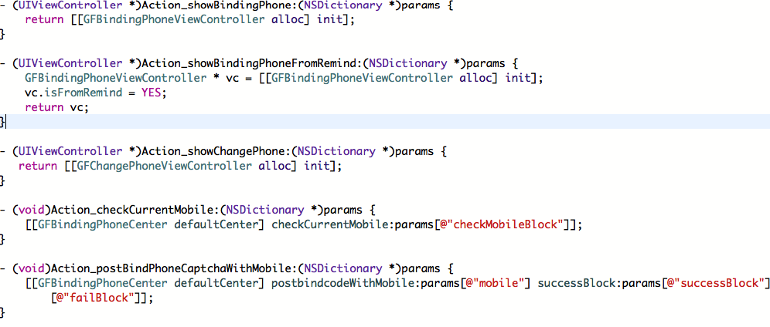
Runtime 在好玩友SDK中的应用

Slide 15
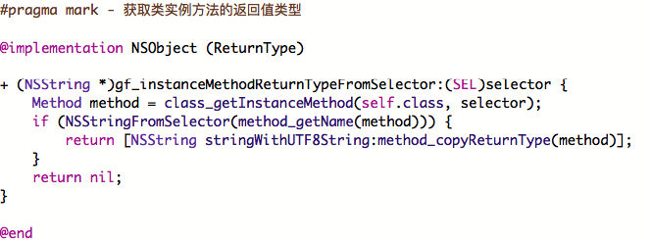
Runtime 在好玩友SDK中的应用

Slide 16
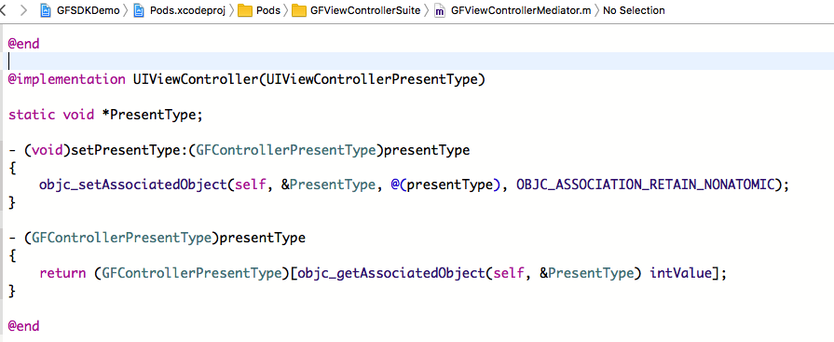
Runtime 在好玩友SDK中的应用

Slide 17
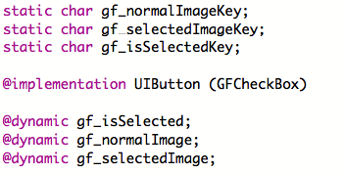
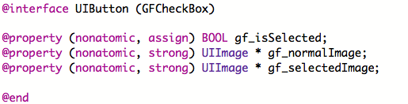
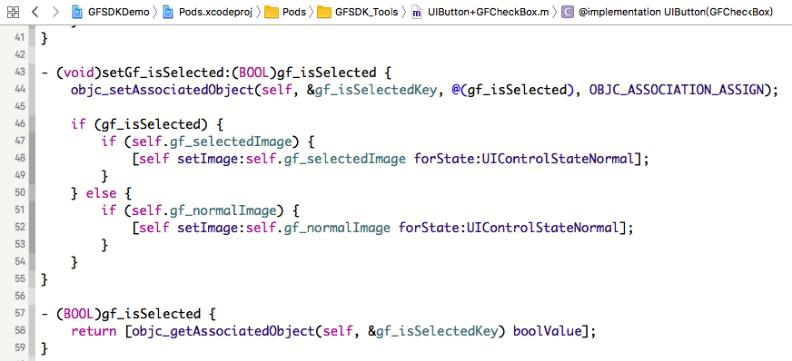
Runtime 在好玩友SDK中的应用

Slide 18
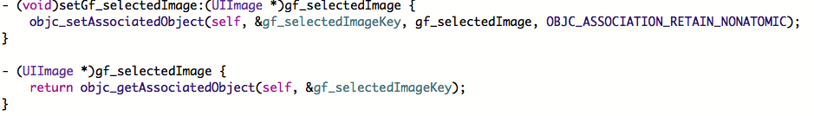
Runtime 在好玩友SDK中的应用

Slide 19
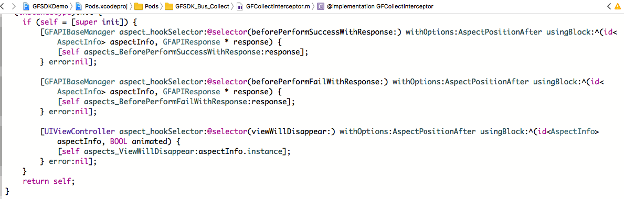
Runtime 在好玩友SDK中的应用

Slide 20
Runtime 参考链接
Runtime全方位装逼指南 http://www.cocoachina.com/ios/20160523/16386.html
iOS~runtime理解
http://www.jianshu.com/p/927c8384855a
iOS开发-Runtime详解
http://www.cnblogs.com/ioshe/p/5489086.html

Slide 21
Thanks!

